Slide 1
Cinématique directe et inverse d’un robot manipulateurs
Lecture 3
Forward /inverse Kinematics

Slide 2
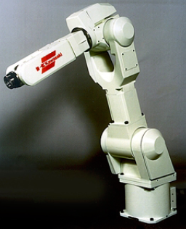
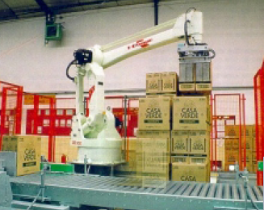
Cinématique: traite le mouvement sans tenir compte des forces qui le cause: elle étudie la position, la vitesse et l’accélération

Slide 3
Cinématique directe
Détermination de la position et l’orientation de l’outil en fonction des angles des articulation et des longueurs des éléments,
Porteur
Poignet
Cinématique directe

Slide 4
Détermination des angles pour une position donnée, exemple
Cinématique inverse

Slide 5
Souvent la cinématique inverse mène à plusieurs solutions possible,
Exemple : la position d’un point de votre pouce peut être réalisée avec plusieurs configuration de l’articulation de votre main

Slide 6
Repères, Notation des articulations et des éléments
corps 2
Articulation 2

Slide 7
Variables aux articulations
La variable à l’articulation i est notée $q_{i}$
Elle pourra être une variable de rotation ou prismatique
On note $A_{i}$la matrice de transformation du repère i-1 au repère i déterminée en fonction de l’articulation et l’élément i

Slide 8
La position et l’orientation de l’organe terminal (outil, effecteur,,,) sont déterminés en fonction des matrices de transformations

Slide 9
Convention de Denavit-Hartenberg
[Denavit 55] Denavit J., Hartenberg R.S., "A kinematic notation for lower pair mechanism based on matrices", Trans. of
ASME, J. of Applied Mechanics, Vol. 22, juin 1955, p. 215-221.
Chaque matrice de transformation à 6 variable par éléments:
3 dans la matrice de rotation
3 dans le vecteur de position
La convention de Denavit-Hartenberg condense ces 6 variable à 4 variables par éléments, mais avec certaine procédure à suivre dans la représentation des repères,

Slide 10
Convention Utilisée dans ce cours
La plus répandue est celle de Denavit-Hartenberg [Denavit 55].
Mais cette méthode, développée pour des structures ouvertes simples, présente des ambiguïtés lorsqu'elle est appliquée sur des robots ayant des structures fermées ou arborescentes . notation de Khalil et Kleinfinger [Khalil 86].
[Khalil 86] Khalil W., Kleinfinger J.-F., "A new geometric notation for open and closed-loop robots", Proc. IEEE Int. Conf.on Robotics and Automation, San Francisco, avril 1986, p. 1174-1180.

Slide 11
Convention de Khalil et Kleinfinger
Le repère $R_{j}$est lié au corps j
L’axe $Z_{j}$ est porté par l’axe de l’articulation j;
L’axe $X_{j}$ est porté par la perpendiculaire commune aux axes $Z_{j}$ et $Z_{j+1}$
Si $Z_{j}$ et $Z_{j+1}$ sont colinéaires le choix de $X_{j}$ n’est pas unique : la simplicité ou la symétrie permettent un choix rationnel
La détermination de $Y_{j}$est en fonction du produit vectoriel Z$∧$X=Y
Le passage de $R_{j−1}à R_{j}$ s’exprime en fonction des 4 paramètres :
$α_{i}:angle$entre $Z_{j−1}et Z_{j}$correspond à une rotation autour de $X_{j−1}$
$d_{i}\text{: }\text{entre} \text{axe} Z_{j−1}et Z_{j} \text{le} \text{long} \text{de} X_{j−1}$
$θ_{i}$: $angle$entre $X_{j−1}et X_{j}$correspond à une rotation autour de $Z_{j}$
$a_{j}\text{: }\text{entre} \text{axe} X_{j−1}et X_{j} \text{le} \text{long} \text{de}Z_{j}$

Slide 12
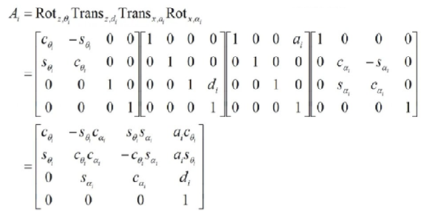
Exemple de matrice de transformation d’une chaine cinématique

Slide 13
EXEMEPLE:
Placer les repères et noter les articulation et les corps,
Déduire les paramètre de Khalil et Kleinfinger Déduire la matrice de transformation

Slide 14
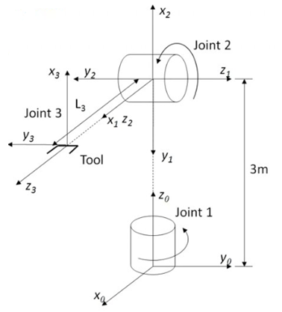
Sol: Selon la notation de Denavit –Hartenberg Elle sera vérifiée si elle est proche de la notation Khalil- Kleinfinger
1 placement des repères
Déduire les paramètre de Denavit-Hartenberg
Trouver les variables aux articulations

Slide 15
2 Paramètre de Denavit-Hartenberg

Slide 16
Matrices de transformation

Slide 17
$$A_{1}^{}={T_{1}}^{0}$$
$$A_{2}^{}={T_{2}}^{1}$$
$${T_{2}}^{0}={T_{1}}^{0}{T_{2}}^{1}$$

Slide 18
$$A_{3}^{}={T_{3}}^{2}$$

Slide 20
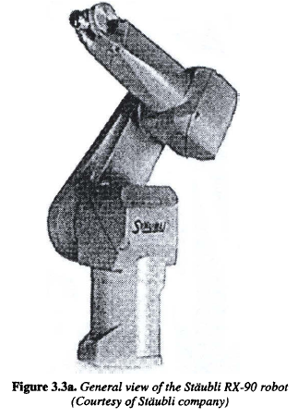
Application 2: Robot manipulateur Sabuli
De La convention Khalil- Kleinfinger déterminer la matrice de transformation de l’organe terminal

Slide 21
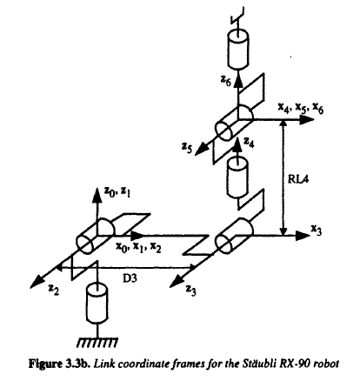
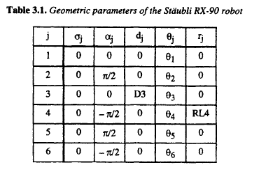
Indication: Schéma cinématique et paramètres géométriques du robot Stabuli
$$σ_{j}=0 si l^{′}rticulation j est rotoide$$
$$σ_{j}=1 si l^{′}rticulation j est prismatique$$

Slide 22
support de cours de

